Slide 1
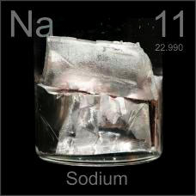
NATRIJ I NJEGOVI SPOJEVI

Slide 2
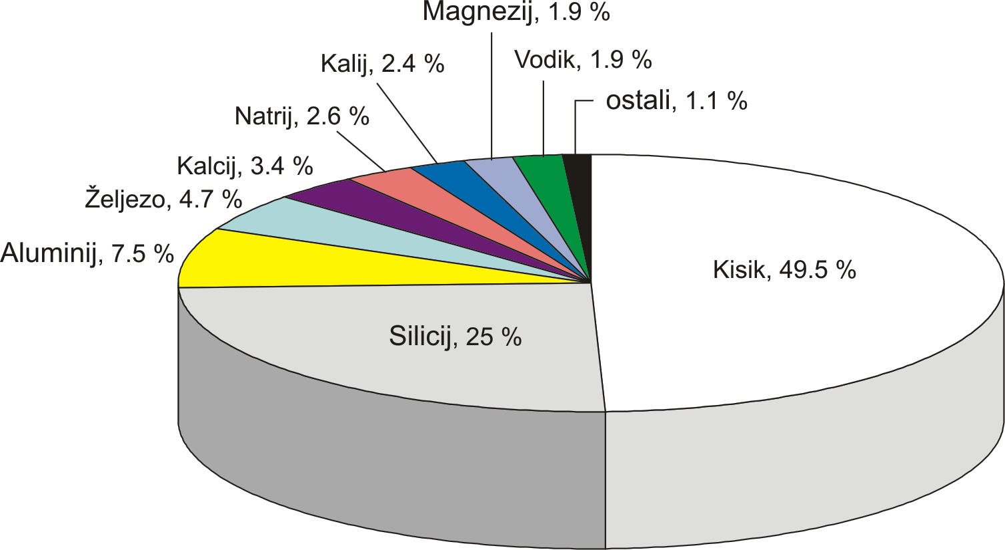
Jedan od najrasprostranjenijih elemenata u prirodi

Slide 3
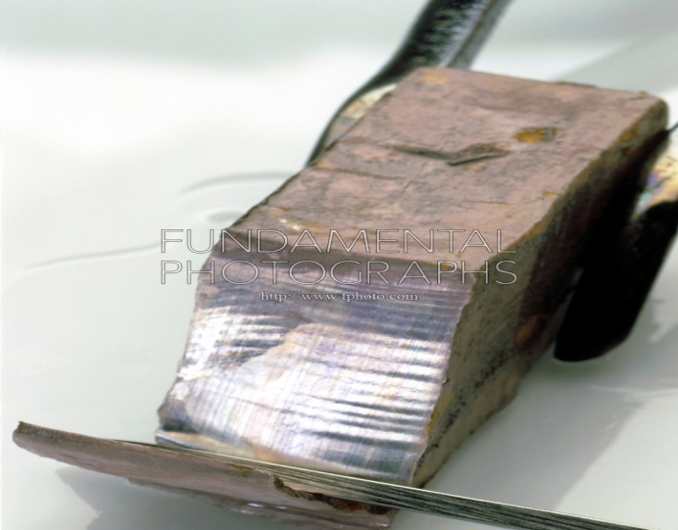
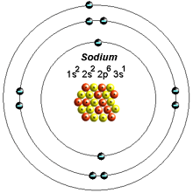
Fizikalna i kemijska svojstva natrija
Mekan, lako se reže nožem
Nepostojan na zraku, čuva se u petroleju
Manje gustoće od vode

Slide 4
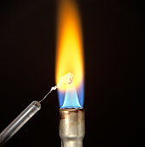
Gorenje natrija
Brzo se rastali i poprimi oblik kuglice na čijoj je površini sloj natrijeva oksida
2Na(s) + 1/2 O₂(g) → Na₂O(s)
Nisko talište
Gori narančastim plamenom
Potpunim izgaranjem nastaje peroksid:
2Na(s) + O₂(g) → Na₂O₂(s)
Notes:
Nastajanje peroksida, a ne oksida objašnjava se time što se procesom ne razvija dovoljno topline kojom bi se mogla raskinuti veza u molekuli kisika. Zato je kristalna rešetka dobivenog produkta izgrađena od natrijevih i peroksidni iona.

Slide 5
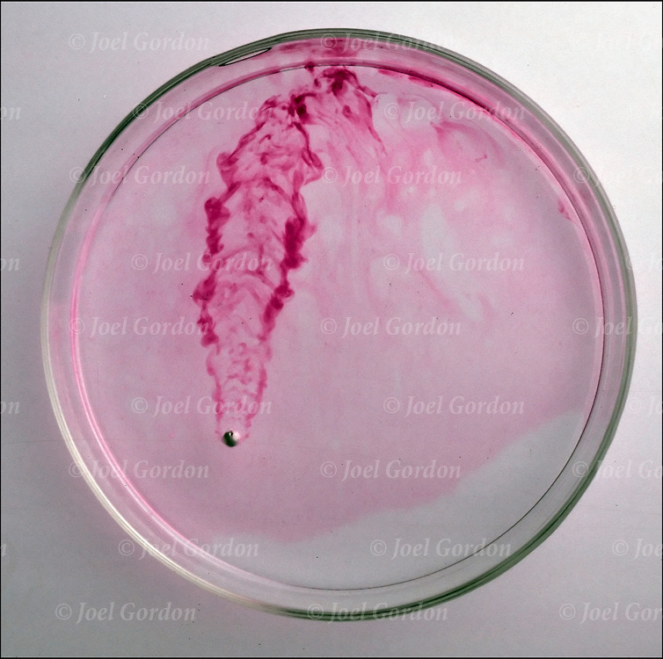
Reakcija natrija s vodom
Burna, egzotermna reakcija uz nastanak natrijeve lužine i vodikovog praskavca
Dokaz s fenolftaleinom
2Na(s) + 2H₂O(l) → 2NaOH(aq) + H₂(g)
Notes:
Natrij je jače redukcijsko sredstvo od vodika pa ga zato istiskuje iz vode.

Slide 6
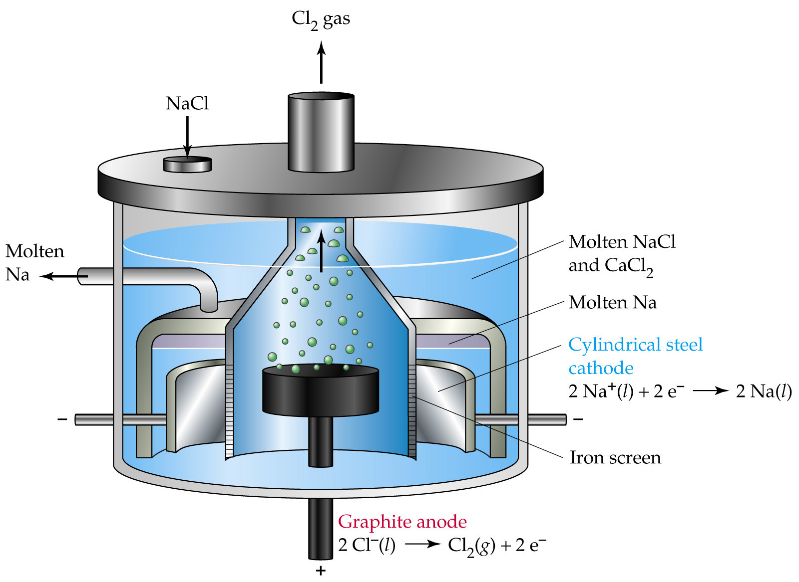
Dobivanje natrija
Elektrolizom taljevine natrijeva klorida u Downsovom uređaju za elektrolizu
K(-): Na⁺ + e-→ Na / x2
A(+): 2Cl⁻ → Cl₂ + 2e-
K(-): 2Na⁺ + 2e- → 2Na
A(+): 2Cl⁻ → Cl₂ + 2e-
2NaCl(s)→ 2Na(s) + Cl₂(g)
Notes:
Talište natrijeva klorida je visoko pa se u uređaj pored natrijeva klorida dodaje i kalcijev klorid čime se talište smanjuje na 60 stupnjeva. Downsova ćelija sastoji se od kotla načinjenog od vatrostalnih opeka, u koji s donje strane ulazi grafitna elektroda. Katoda u obliku željeznog valjka prstenasto okružuje, koja je odzgo pokreivena zvonom od željeznog lima kroz koji se odvodi nastali plinoviti klor. Anodni i katodni prostor odvojeni su dijafragmom. Dobiveni tekući natrij odvodi se u poseban spremnik.

Slide 7
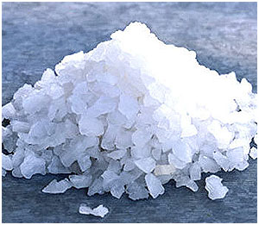
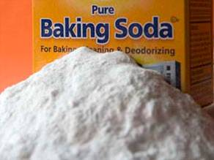
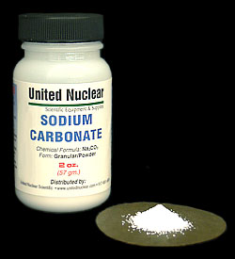
Najvažniji spojevi natrija

Slide 8
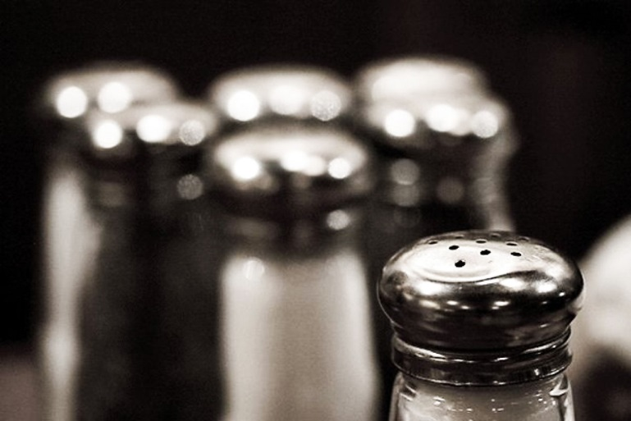
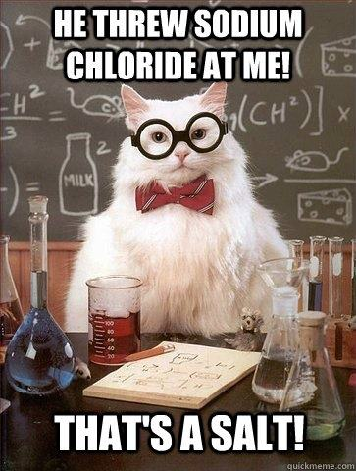
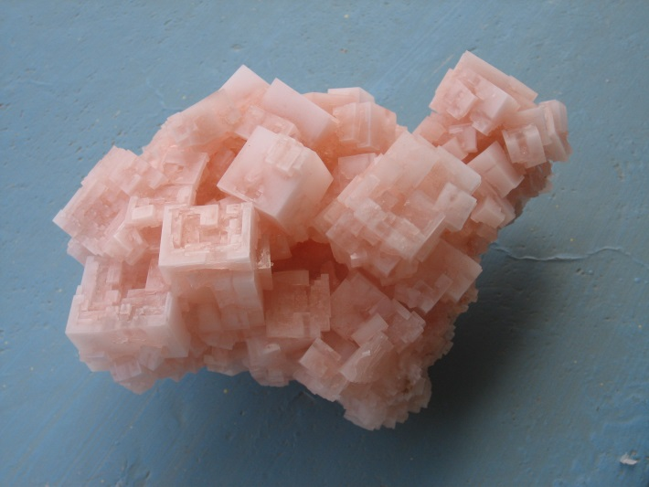
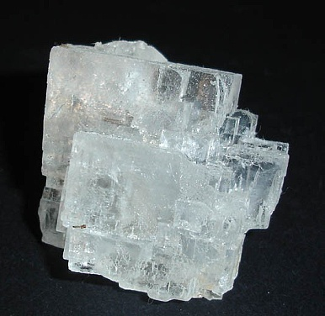
1.Natrijev klorid
Kuhinjska sol
U Zemljinoj kori postoji kao kamena sol (HALIT)

Slide 9
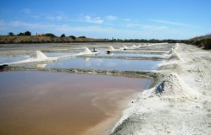
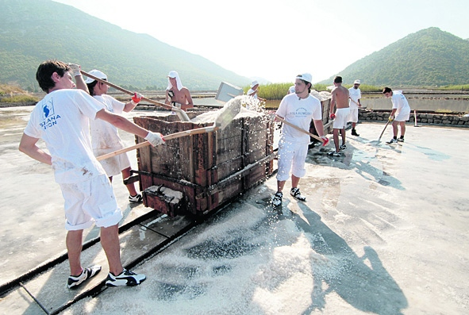
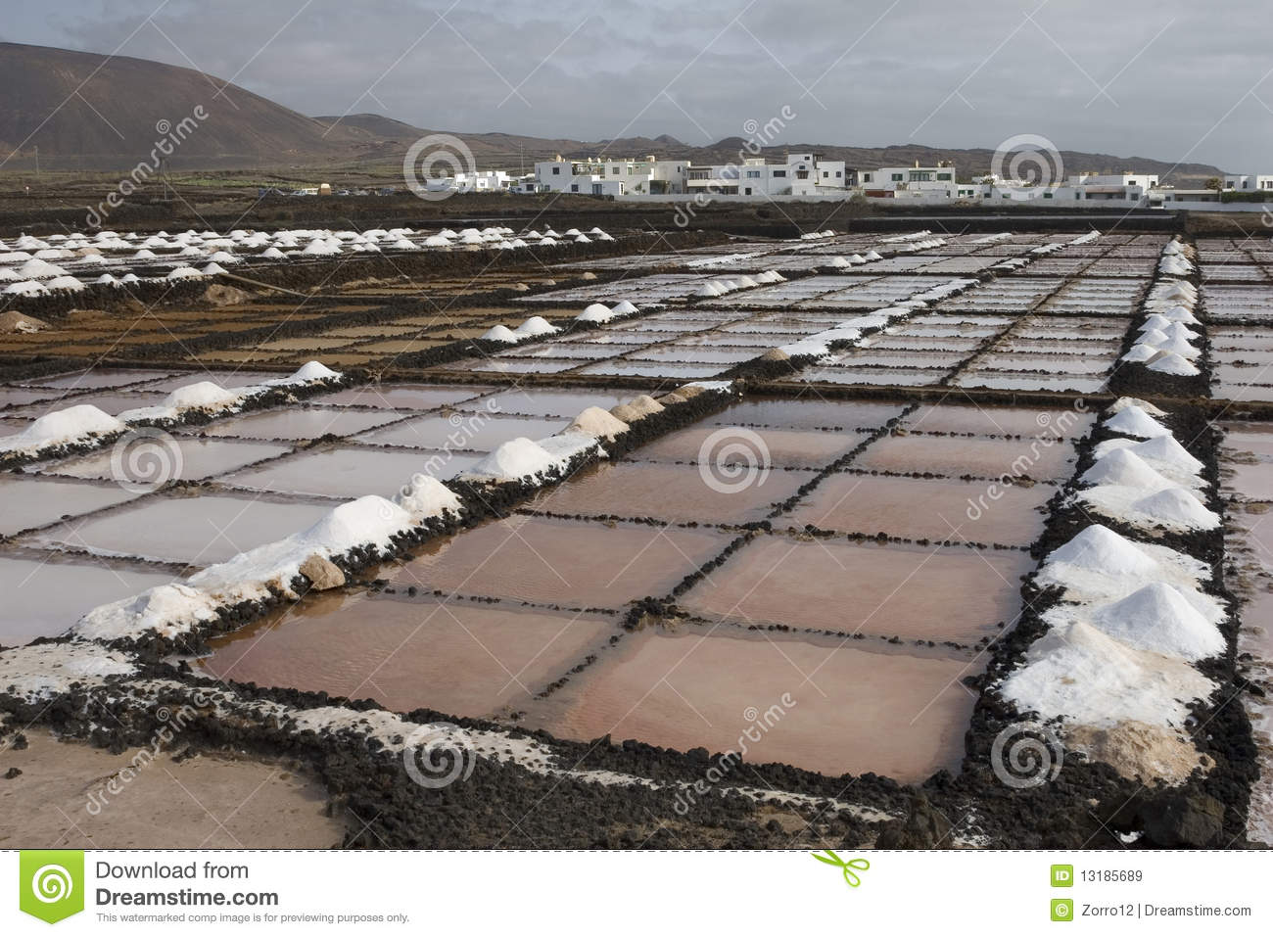
Industrijski se dobiva isparavanjem morske vode u plitkim bazenima (Ston, Pag, Nin) ili kopanjem iz rudnika soli

Slide 10
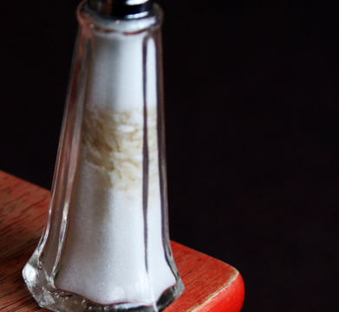
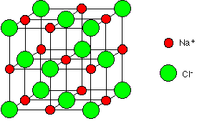
Sinteza natrijeva klorida
Direktna sinteza iz elemenata:
2Na(s) + Cl₂(g) → 2NaCl(s)
Visoko talište (801◦C)
Otapa se dobro u polarnim otapalima
Važan za čovjeka jer utječe
na natrij kalij crpku
Notes:
Kuhinjska sol je često vlažna zbog prisutnosti magnezijeva klorida ili sulfata koji su higroskopni. Koncentracija kalijevih iona veća je u stanici, a natrijevih izvan stanice.

Slide 11
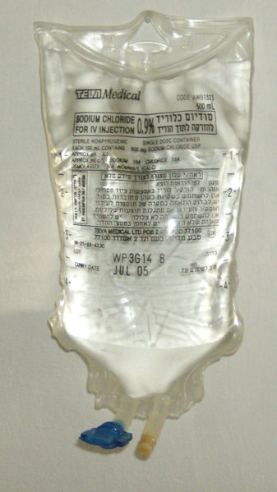
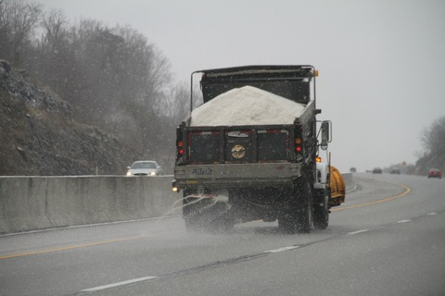
Fiziološka otopina (w(NaCl)= 0,9 %)
Zimi za posipavanje cesta

Slide 12
Elektroliza zasićene vodene otopine natrijeva klorida
Na katodi će se razvijati vodik,
a na anodi klor:
U katodnom se prostoru povećava koncentracija hidroksidnih iona, pa
nastaje natrijev hidroksid.
Nastale OH– ione dokazujemo fenolftaleinom, a u anodnom prostoru klor izbjeljuje tintu.

Slide 13
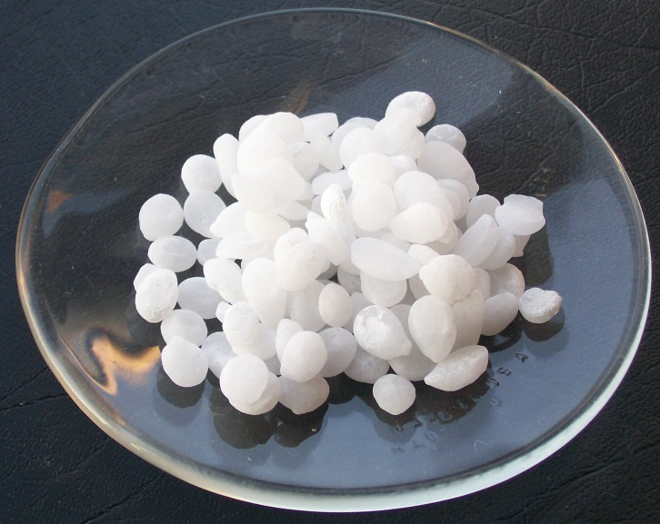
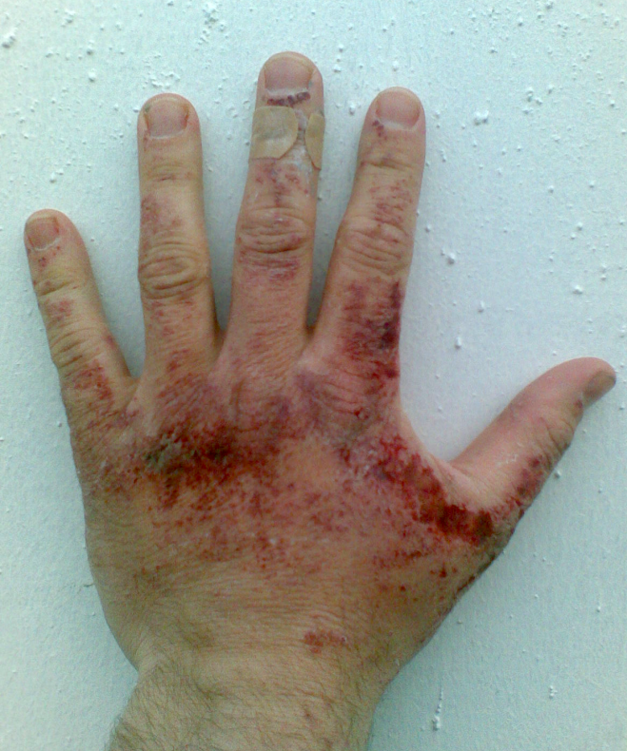
2. Natrijev hidroksid
Kaustična soda (NaOH)
Industrijski se proizvodi elektrolizom vodene otopine NaCl
Vrlo je higroskopan
Uzrokuje opekotine na koži
Otapanjem u vodi daje lužinu-egzotermna reakcija

Slide 14
Čuva se u staklenim bocama s plastičnim čepom, jer bi sa staklenim reagirala:
SiO₂(s) + NaOH(aq) → Na₂SiO₃(s) + H₂O(l)
Koristi se u industriji sapuna, papira, boje
Silicijev dioksid iz stakla
Natrijev silikat

Slide 15
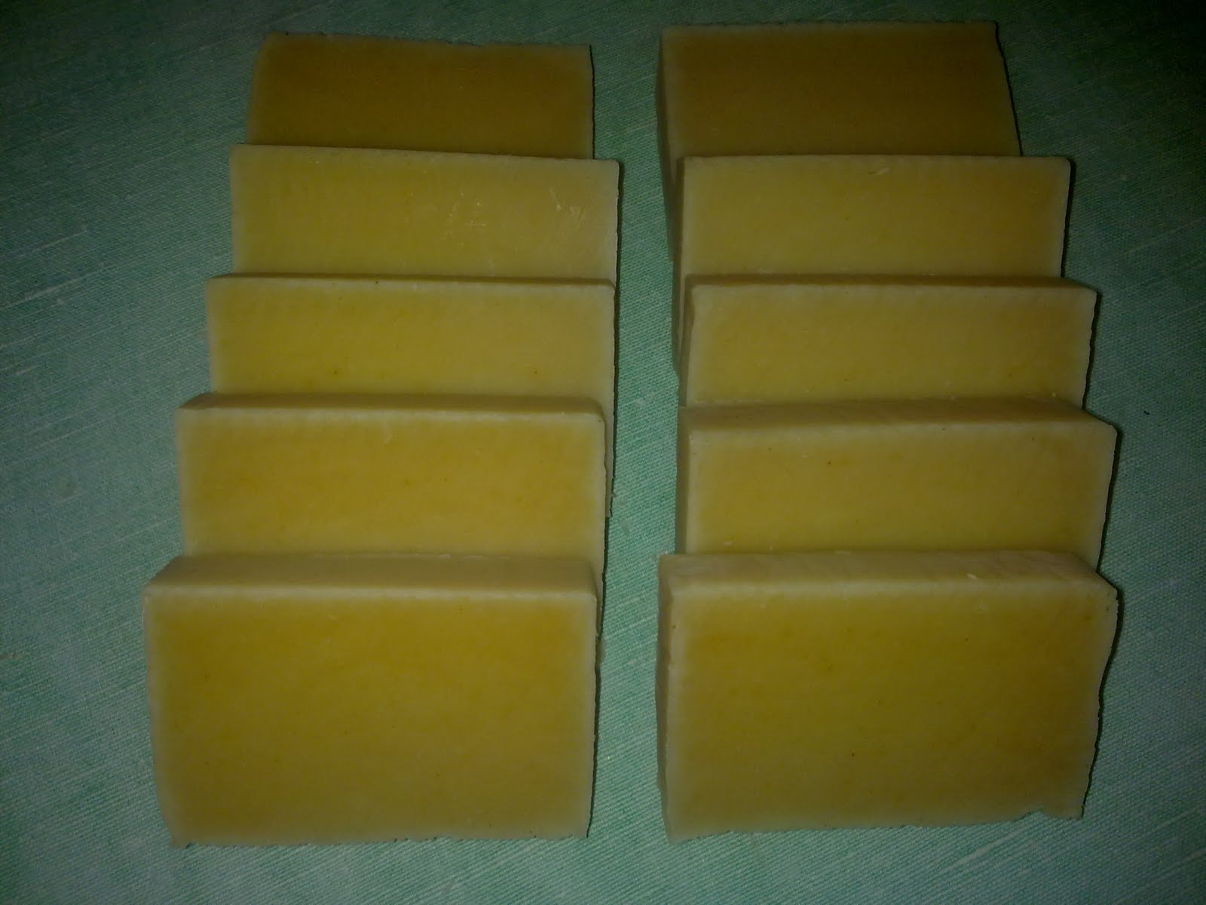
SAPUN S MIRISOM LIMUNA
SASTOJCI: Palmino ulje 300g Kokosovo ulje 100g Kikirikijevo ulje 100g Maslinovo ulje 100g Ulje kukuruznih klica 100g NaOH 98g Voda 231g Ukupno 1029g Popust 8% Eterično ulje limuna 10 ml Kurkuma 1 žličica

Slide 16
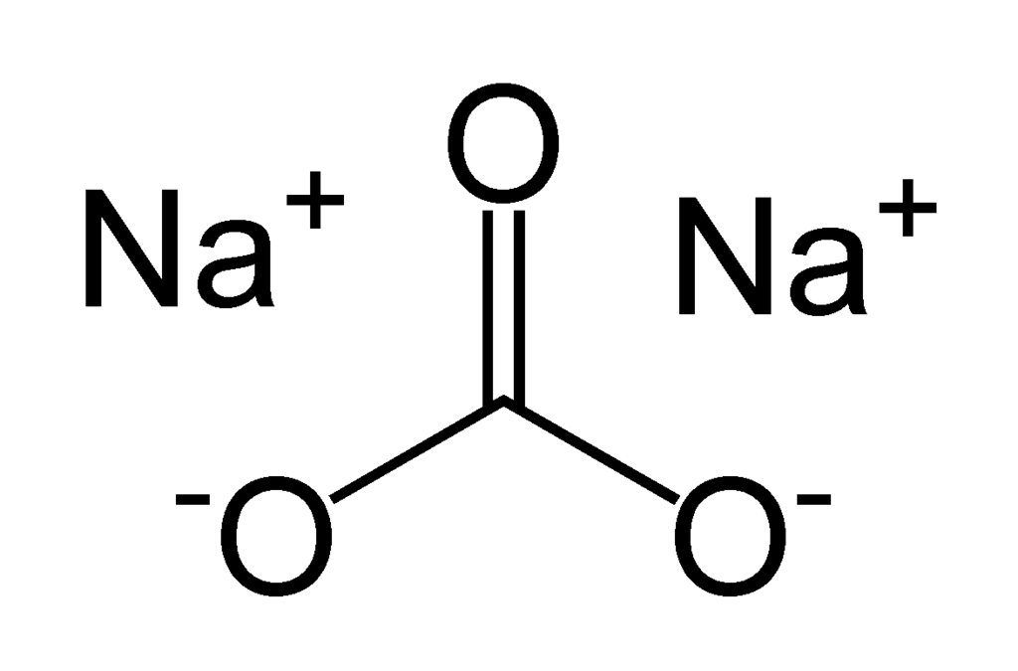
3. Natrijev karbonat (Na₂CO₃)
Neutralizacijom NaOH s ugljikovim dioksidom
2Na⁺(aq) + 2OH⁻(aq) + CO₂(g)→ 2Na⁺(aq) + CO²⁻(aq) + H₂O(l)
Dobro topljiv u vodi prilikom čega nastaje lužnata otopina
Važan u kemijskoj industriji

Slide 17
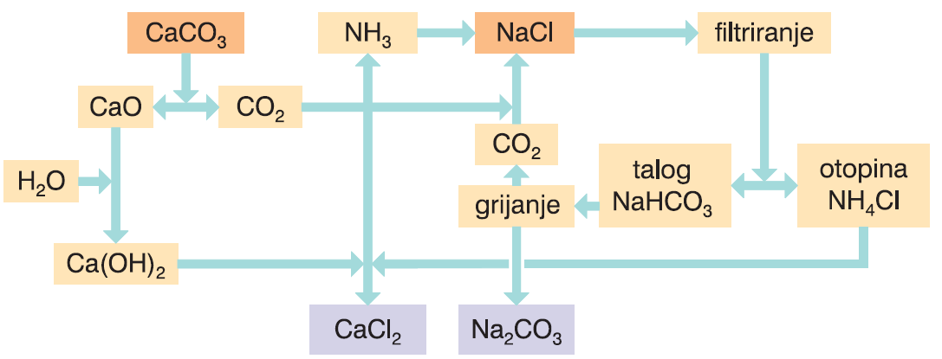
Proizvodi se Solvayevim postupkom: industrijski proces proizvodnje natrijeva karbonata iz natrijeva klorida, amonijaka i ugljikova dioksida.
Notes:
Ovim postupkom uvode se amonijak i ugljikov dioksid u zasićenu otopinu natrijeva klorida. Reakcijom u vodenoj otopini nastaju: amonijev ion, natrijev ion, hidrogenkarbonat i kloridni ioni, koji bi mogli dati četiri različite soli: amonijev klorid, amonijev hidrogenkarbonat, natrijev klorid i natrijev hidrogenkarbonat. Hlađenjem otopine istaloži se najslabije topljiva sol- natrijev hidrogenkarbonat, a u otopini ostaju amonijevi i kloridni ioni, jer je amonijev klorid nabolje topljiv sol. Istaloženi natrijev hidrogenkarbonat odvaja se od otopine amonijeva klorida filtracijom, a zatim se zagrijavanjem u rotacijskoj peći dobije natrijev karbonat. Proces je vrlo ekonomičan jer se upotrebljavaju jeftine sirovine -8kuhinjska sol i vapnenac), a amonijak je najskuplja tvar u tom postupku, i dio ugljikova dioksida se vraćaju ponovo u proces. Amonijak se regenerira iz otopine amonijeva klorida reakcijom s vapnom.
Postupak započinje žarenjem vapnenca, CaCO₃(s) i proizvodnjom ugljikovog dioksida.
CaCO₃(s) →← CO₂(g) + CaO(s)
Živo vapno, dobiveno kao nusprodukt, gasi se s vodom kako bi se dobio kalcijev hidroksid.
CaO + H₂O →← Ca(OH)₂
Kalcijev hidroksid se zagrijava s amonijevim kloridom pri čemu nastaje amonijak i kalcijev klorid (koji je sporedni proizvod postupka).
2NH₄Cl + Ca(OH)₂ →← CaCl₂ + 2NH₃ + 2H₂O
Nastali amonijak reagira s ugljikovim dioksidom dajući amonijev karbonat.
2NH₃ + CO₂ + H₂O →← (NH₄)₂CO₃
Amonijev karbonat i sam reagira s ugljikovim dioksidom dajući amonijev bikarbonat.
(NH₄)₂CO₃ + CO₂ + H₂O →← 2NH₄HCO₃(aq)
Reakcijom amonijevog bikarbonata s natrijevim kloridom nastaje natrijev bikarbonat.
NH₄HCO₃ + NaCl →← NaHCO₃ + NH₄Cl
Natrijev bikarbonat se žari u rotacijskim pećima i raspada se na natrijev karbonat i ugljikov dioksid.
2NaHCO₃ →← Na₂CO₃ + CO₂ + H₂O
Ovaj ugljikov dioksid vraća se nazad u proces.

Slide 18
1. Žarenje vapnenca, CaCO₃(s) i proizvodnja ugljikovog dioksida.
CaCO₃(s) →← CO₂(g) + CaO(s)
2. Živo vapno, dobiveno kao nusprodukt, gasi se s vodom kako bi se dobio kalcijev hidroksid.
CaO + H₂O →← Ca(OH)₂
3. Kalcijev hidroksid se zagrijava s amonijevim kloridom pri čemu nastaje amonijak i kalcijev klorid
2NH₄Cl + Ca(OH)₂ →← CaCl₂ + 2NH₃ + 2H₂O
4. Nastali amonijak reagira s CO₂ dajući amonijev karbonat.
2NH₃ + CO₂ + H₂O →← (NH₄)₂CO₃
5. Amonijev karbonat i sam reagira s CO₂ dajući amonijev bikarbonat.
(NH₄)₂CO₃ + CO₂ + H₂O →← 2NH₄HCO₃(aq)
6. Reakcijom NH₄HCO₃ s natrijevim kloridom nastaje natrijev bikarbonat.
NH₄HCO₃ + NaCl →← NaHCO₃ + NH₄Cl
7. Natrijev bikarbonat se žari u rotacijskim pećima i raspada se na natrijev karbonat i ugljikov dioksid.
2NaHCO₃ →← Na₂CO₃ + CO₂ + H₂O
8.Ovaj ugljikov dioksid vraća se nazad u proces.

Slide 19
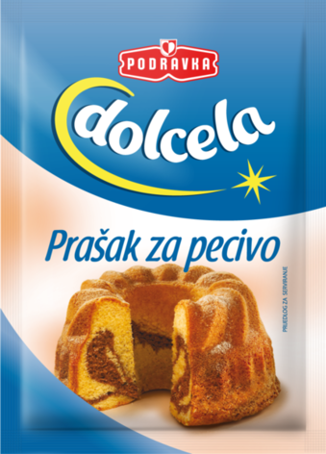
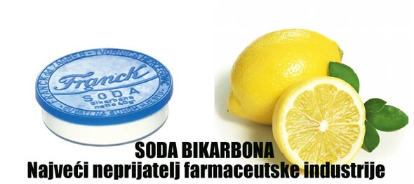
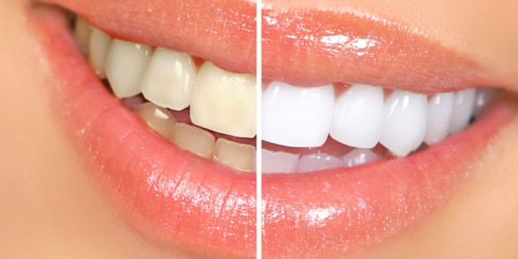
4.Natrijev hidrogenkarbonat
Natrij reagira s kisikom, ugljikovim dioksidom i vlagom kada stoji na zraku pa nastaje: NATRIJEV HIDROGENKARBONAT:
4Na(s) + O₂(g) + 4CO₂(g) + 2H₂O(g)→ 4NaHCO₃ (s)
=soda bikarbona

Slide 20
Slabo topljiv u vodi, daje slabo lužnatu otopinu

